Slide 1
国際ロータリー第2630地区 2020-2021年度 ロータリー財団ガイド
国際ロータリー第2630地区
ロータリー財団部門委員会 編
Notes:
皆さん こんにちは！
国際ロータリー第2630地区ロータリー財団部門委員会です。
日頃は ご寄付や補助金事業など 財団活動にご支援、ご協力を頂き誠にありがとうございます。
コロナ禍で十分な活動ができず 申し訳なく思っておりますが、この度 約15分程度の画像（パワーポイント）で「ロータリー財団ガイド」を作成致しました。
例会時に活用して頂き会員の皆さまにロータリー財団を少しでも身近に感じていただければ幸いです。
今後とも より一層のご支援を賜りますようよろしくお願い申し上げます。

Slide 2
「世界でよいことをしよう」
ロータリー財団の標語
Doing good in the world
Notes:
さてこの『世界でよいことをしよう』という標語はロータリー財団のモットーでありスローガンです。
自分達の住む街や地域はもちろん、世界のすみずみまで人道奉仕の輪を拡げていこうという願いを表しています。

Slide 3
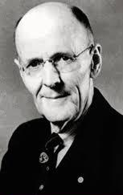
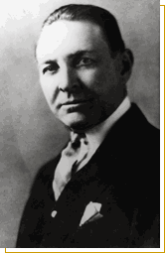
1 国際ロータリーのロータリー財団
ロータリー財団は国際ロータリーに併設された財団法人です。
1917年、アーチ・クランフが基金設立を呼びかけて以来、100年を越える歴史を有しています。
国際ロータリーは会員からの会費によって支えられ、ロータリー財団はロータリアンや篤志家からの尊いご寄付によって支えられています。
ロータリー創設者
ロータリー財団の父
ポールハリス
（1868~1947）
アーチ・クランフ
（1869~1951）
Notes:
ところでロータリー財団の正式な呼び名は「国際ロータリーのロータリー財団」で写真右側の アーチ・クランフR1会長 が1917年に提唱されました。
写真左側のロータリー創設者 ポールハリス とは同世代で 国際ロータリーと併設されたロータリー財団は理念を共有し、共に100年を超えて歩んできました。
資金的には 国際ロータリーは会費によって支えられ、ロータリー財団はロータリアンや篤志家からの寄付によって支えられており 財務面では厳しく峻別されています。

Slide 4
2 ロータリー財団の使命
国際ロータリーの使命
職業人と地域社会のリーダーのネットワークを通じて人々に奉仕し、高潔さを奨励し、世界理解、親善、平和を推進することです。
ロータリー財団の使命
ロータリアンが、健康状態を改善し、教育への支援を高め、貧困を救済することを通じて、世界理解、親善、平和を達成できるようにすることです。
Notes:
そのロータリー財団の使命・役割につきましては国際ロータリーの使命とともに明確にうたわれています。
国際ロータリーの使命は、職業人と地域社会のリーダーのネットワークを通じて人々に奉仕し、高潔さを奨励し、世界理解、親善、平和を推進することです。
そしてロータリー財団の使命は、ロータリアンが、人々の健康状態を改善し、教育への支援を高め、貧困を救済することを通じて、世界理解、親善、平和を達成できるようにすることです。
ひと言で申し上げますと人道奉仕を旨としています。

Slide 5
3 ロータリー財団への寄付金と補助金事業
ロータリー財団への寄付金は2013年-14年度からスタートしました「未来の夢計画」というシェアシステムを通じて、各クラブが活用できる地区補助金とグローバル補助金に生まれかわります。
現在までに実施されました地区補助金・グローバル補助金による奉仕事業総数は212件、奨学金による留学生は20名、その財団活動資金の総金額は約120万ドル（約1億3千万円）という大きな成果を積み重ねていただきました。
このように２６３０地区の多くのクラブが地域や世界の人道奉仕に貢献されています。
Notes:
詳しい説明に入る前にロータリー財団への寄付金と補助金事業についてその流れを少しご説明いたします。
以下（P.P通り）

Slide 6
4 寄付金の種類
年次基金寄付
Every Rotarian Every Year（EREY）:日本では「あなたも毎年150ドルを」
現在日本の全34地区の年次基金寄付目標は会員一人当り150ドルです。
（2019～2020年度地区実績 143.3ドル）
使途指定寄付
使い道を指定する寄付（例、ポリオプラス…会員一人当り目標30ドル）
（2019～2020年度地区実績 28.9ドル）
恒久基金寄付
ロータリー財団が寄付された元本には手を付けず投資運用し、その収益を活動基金として分配（例、ベネファクターなど）
◎ロータリー財団への寄付は個人・法人ともに税制上の優遇措置を受けられます
Notes:
さて、寄付金の種類は大きく三つに分けられます。
まず 年次基金寄付についてですがポールハリスフェローの認証対象になる寄付で、現在 日本の全34地区では会員一人当たり150ドル（クラブ単位では 150ドル×会員数）が目標とされています。
この年次基金は英語で〝Every Rotarian Every Year〟という標語で その略称はEREYと表しています。日本では「あなたも毎年150ドルを」と呼びかけられています。
当2630地区の昨年のEREY実績は143.3ドルでもう一歩というところです。
次に使途指定寄付ですが ポリオプラス寄付に代表される 使い道を指定する寄付です。
こちらは全34地区のポリオプラス寄付目標は会員一人当り30ドルです。
当2630地区の昨年の実績は28.9ドルとあと一歩に迫っています。
三番目の恒久基金寄付はベネファクターという認証に代表される寄付で寄付金元本には手をつけず、その運用収益が活動資金として分配されます。
以上のようなロータリー財団への寄付は個人・法人ともに税制上の優遇措置がうけられます。

Slide 7
5 感謝の意を表す主な認証プログラム
ポール・ハリス・フェロー
年次基金・ポリオプラス等へ累計１千ドル以上の寄付をした人
マルチプル ポール・ハリス・フェロー
さらに１千ドルに達する毎に認証されます
ポール・ハリス・ソサエティー
毎年１千ドルの寄付履行を申請をした人
ベネファクター
恒久基金へ１千ドル以上の寄付をした人
メジャードナー（大口寄付者）
寄付分類に関係なく累計寄付額が1万ドル以上の人
Notes:
次に、尊いご寄付に対して財団から感謝の気持ちを表す認証プログラムがあります。
以下（P.P通り）

Slide 8
6-1 補助金事業の種類
地区補助金事業
地元、海外（ロータリークラブの無い国も可）を問わず比較的小規模なプロジェクトに使用できます
地区が補助金を管理し、短期の1度のみのプロジェクトです
申請３年前のクラブ年次寄付（ＥＲＥＹ）により支給割合が決まります
補助金は最高12,000ドル クラブ拠出金は原則500ドル以上です
Notes:
各クラブの事業に活用できる補助金には地区補助金とグローバル補助金があります。
まず地区補助金事業は
以下（P.P通り）

Slide 9
6-2 補助金事業の種類
グローバル補助金事業
下記のロータリーの６つの重点分野のいずれかに関していること
持続かつ測定可能な大規模（30,000ドル以上）なプロジェクト
実施国と援助国のクラブや地区が共同提唱することができます
クラブ拠出金は500ドル以上で、複数のクラブで提案する場合は主クラブが1,000ドル以上、副クラブは500ドル以上です
①平和と紛争予防/紛争解決 ②疾病予防と治療
③水と衛生 ④母子の健康
⑤基本的教育と識字率の向上 ⑥経済と地域社会の発展
注：2021年7月より
「環境の保全」が
重点分野項目に
追加されます。
Notes:
次にグローバル補助金事業の特長についてご説明します。
以下（P.P通り）

Slide 10
７ 奨学金の種類
 | グローバル補助金奨学生 | 地区補助金奨学生
応募時期 | １年を通じて随時 | 地区補助金と同時募集
専攻分野 | ６つの重点分野に該当する研究 | ６つの重点分野以外も可 （例えば、芸術分野も可）
授与金額 | ３０,５００ドル以上/人 | 1０,０００ドル以上/人
就学時期と学業レベル | １～４年間 大学院レベル | 奨学金授与１年間 大学卒業以上
調達方法 | クラブ拠出金＋地区財団活動資金 ＋国際財団活動資金 | クラブ拠出金＋地区補助金
Notes:
奨学金にもグローバル補助金の奨学生と地区補助金の奨学生があります。
以下（P.Pのよる両奨学金の説明）

Slide 11
8 寄付金と補助金のフローチャート
年次基金寄付
恒久基金寄付
使途指定寄付
全額
収益の50％
収益の50％
３年後に使用
●ポリオプラス基金
●ロータリー平和フェロー
●ロータリーの六つの重点分野
50％
50％
地区財団活動資金（ＤＤＦ）
国際財団活動資金（ＷＦ）
50％以内
残り
上乗せ
地区補助金
グローバル補助金
Notes:
寄付金と補助金のシェアシステムの内容を説明しましたがその流れをフローチャートにしますと、上段の年次基金寄付や恒久基金寄付が3年間運用された後に 地区財団活動資金と国際財団活動資金になり、各クラブで実施される奉仕事業の地区補助金やグローバル補助金として生まれかわります。

Slide 12
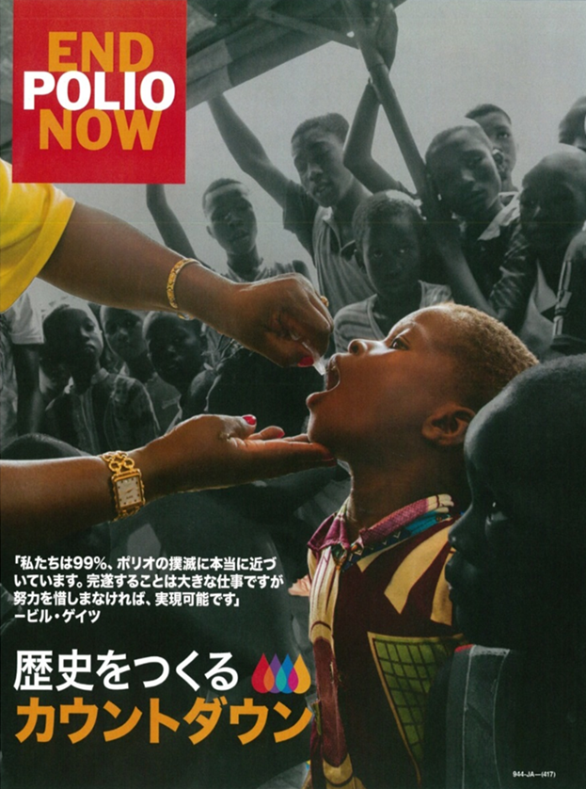
9 ポリオ根絶活動について
「ポリオ」という病気
ポリオ（急性灰白髄炎）は非常に感染性の高い病気であり、特に感染しやすいのは５歳未満の子どもです。
日本では一般に「小児まひ」と呼ばれることもあります。
Notes:
ロータリー財団の国際的な活動としてポリオ根絶活動があります。
最近の動向と合わせてご紹介します。
ポリオ（急性灰白髄炎）は非常に感染性の高い病気であり、特に感染しやすいのは５歳未満の子どもです。
日本では一般に「小児まひ」と呼ばれることもあります。
ポリオウイルスは人から人へ感染し、最も多いのは汚染水を通じた感染です。
神経系を侵すこともあり、これによって身体のまひを引き起こす可能性があります。
治療法はありませんが、安全なワクチンで予防が可能です。
ロータリーとそのパートナー団体は、これまで世界中25億人以上の子どもたちにワクチンを投与する活動を行ってきました。

Slide 13
10 アフリカで根絶宣言、残るは南アジアの２国
2020年8月25日新型コロナウイルス流行の中、WHOより〝アフリカ地域の野生型ポリオ根絶宣言〟という久しぶりに明るいニュースが発表されました。
1979年ロータリークラブがフィリピンで600万人以上の子供達にポリオワクチンを投与して以来、また一歩大きくポリオフリーの世界に近づくことができました。
この快挙は数十年にわたり根絶活動を推進してきた世界中の無数のロータリアンとパートナー団体（WHO・UNICEF・CDC（米国疾病対策センター）・ビル＆メリンダ ゲイツ財団 etc.）の大きな成果です。
ポリオ根絶のために築かれたこのネットワーク（GPEI）は2014年のエボラ出血熱の封じ込めや、今回の新型コロナウイルス対策にも役立てられています。
Notes:
この夏、ポリオ根絶活動について大きなニュースが世界中に発信されましたのでご紹介します。
以下（P.P通り）

Slide 14
11 野生株によるポリオ症例数
国 名 | 2020 9/22現在 | 2019 | 2018 | 2017
パキスタン | 73 | 147 | 12 | 8
アフガニスタン | 47 | 29 | 21 | 14
ナイジェリア | 根絶！ | 0 | 0 | 0
世界合計 | 120 | 176 | 33 | 22
Notes:
こちらはポリオの症例数です。
先ほどもご説明したように 2016年にナイジェリアで確認されたのを最後にポリオの感染例は４年間報告されていない為、WHOはアフリカで野生株のポリオウイルスが根絶されたと宣言しました。
残された課題はポリオの感染が途絶えたことのない パキスタンとアフガニスタンの根絶です。
「世界からポリオを根絶する」という最終目標を達成するために一層の御支援をお願い申し上げます。
以上、かけ足でロータリー財団の活動内容をご紹介致しました。
委員会メンバーの不慣れな作成で 不行き届きのところが多々ありますがご容赦いただければありがたいと思います。
さらに詳しくは「ロータリー財団セミナー」（約60分のパワーポイント）をご参照下さい。
また、ご不明な点があればなんなりと委員会にお問い合わせください。
貴重なお時間をありがとうございました。
今後ともロータリー財団へのご支援、ご協力をよろしくお願い申し上げます。

